Slide 1

Спільна діяльність та межі взаємодії вихователя та асистента вихователя в групі з інклюзивним навчанням
Підготувала: асистент вихователя групи з інклюзивним навчанням Рокитнівського ЗДО №3 “Казка” Смик О.В.

Slide 2

Основні функції асистента вихователя
допомагаю організовувати виховний процес дитини з особливими освітніми потребами
беру участь в розробці індивідуальної програми розвитку
беру участь у підготовці індивідуального навчального плану та/(або) індивідуальної навчальної програми адаптує навчальні матеріали з урахуванням індивідуальних особливостей навчально-пізнавальної діяльності дитини з ООП
спостерігаю за дитиною, щоб вивчити її індивідуальні особливості, схильності, інтереси та потреби
здійснюю психолого-педагогічний супровід дитини спільно з вихователем
оцінюю рівень досягнення кінцевих цілей навчання, передбачених ІПР
готую інформацію для учасників засідання психолого-педагогічної комісії за результатами спостереження за дитиною щодо її індивідуальних особливостей, інтересів та потреб
консультую батьків, законних представників, педагогічних працівників.

Slide 3
Організаційна
Допомога дитині при виконанні завдань, залучення дітей до різних видів навчальної діяльності, участь у розробці ІПР, адаптування навчальних програм, ведення документації
Навчально-розвивальна
Сприяння виявленню та розкриттю здібностей, талантів та обдарувань дитини шляхом її участі в різних видах діяльності
Діагностична
Разом з групою фахівців оцінка навчальних досягнень та аналіз динаміки розвитку дитини
Прогностична
Участь у розробці ІПР, перегляд актуальних цілей для дитини з ООП
Консультативна
Спілкування з батьками, надання необхідної консультативної допомоги

Slide 4
Компетентності асистента вихователя
Законодавчо-теоретична база
Основи законодавства України про освіту
Міжнародні документи про права людини та дитини
Практичні навички
Застосування професійних знань у діяльності
Здійснення педагогічного супроводу дитини з ООП в умовах інклюзивного навчання
Особистісні якості
Комунікативні та організаційні здібності
Здатність співпереживати
Сучасні досягнення в галузі педагогіки
Індивідуальні аспекти розвитку дітей з ООП
Норми та правила ведення документації
Вміння налагоджувати міжособистісні стосунки між усіма суб’єктами начально-виховної діяльності
Ціннісні орієнтації, спрямовані на розвиток людини, як особистості та найвищої цінності суспільства4
Навички вирішення конфліктних ситуацій

Slide 5
Асистент підтримує вихователя у роботі з усіма дітьми в групі з інклюзивним навчанням, забезпечуючи особистісно-орієнтоване спрямування освітнього процесу у роботі з дітьми з особливими освітніми потребами.

Slide 6
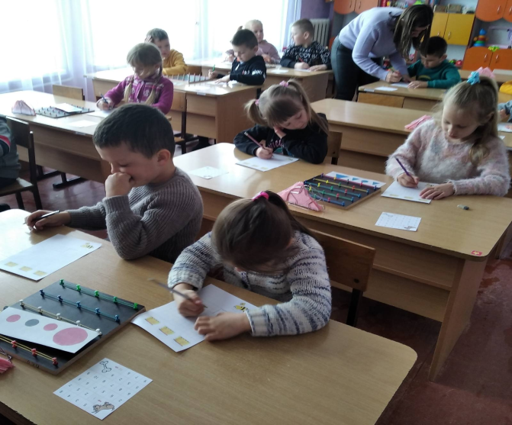
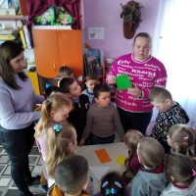
Форми організації освітнього процесу
Спільне викладання – це така організація навчання у групі, коли спеціалісти (вихователь асистент вихователя) разом здійснюють викладання в єдиному фізичному просторі (групі), у різноманітній за складом та характеристиками групі дітей, серед яких є діти із особливими освітніми потребами

Slide 7
Основні моделі спільного викладання
Консультування
Вихователь може виступати консультантом асистента у питаннях адаптації тих чи інших навчальних завдань
Наставництво
Вихователь та асистент активно спілкуються, діляться спостереженнями за дитиною, підвищують знання один одного у тих питаннях, де вони є компетентними
Співпраця
Передбачається розподіл оюов’язків між вихователем та його асистентом. Ця модель вважається найбільш ефективною

Slide 8
Переваги спільного викладання
- Можливість залучення всіх вихованців до діяльності протягом дня
- Урізноманітнення форм та методів викладання навчального матеріалу
- Підвищення педагогічної майстерності вихователя
- Ефективний моніторинг актуальних потреб дітей
- Підвищення ефективності освітнього процесу
- Більша кількість дітей отримує індивідуальну допомогу

Slide 9

Підтримуюче викладання
Вихователь визначає організацію, зміст та цілі заняття, вміння та навички, якими мають володіти діти. Асистент вихователь проводить окремі фрагменти заняття з малими групами, допомагає дітям під час їхньої роботи над завданнями, додатково пояснює завдання, допомагає виконати завдання, особливу увагу приділяючи дітям з ООП.

Slide 10
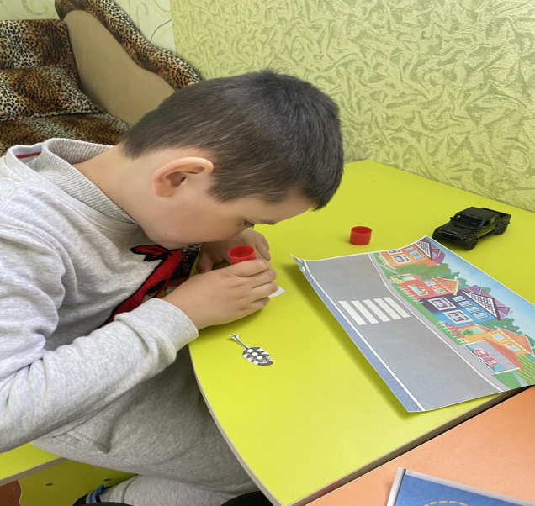
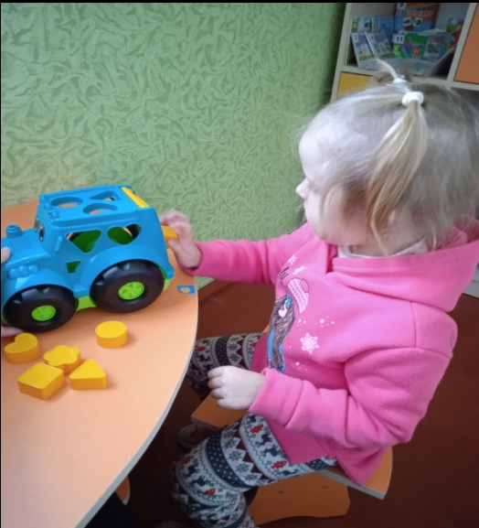
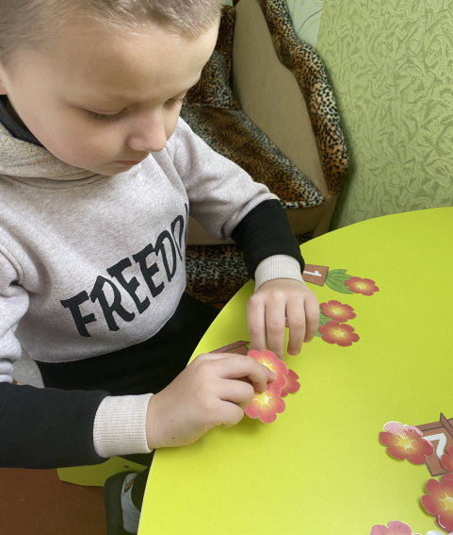
Додаткове викладання
Додаткове викладання може застосовуватись тоді, коли асистентові необхідно додатково пояснити той матеріал, що викладає вихователь. Асистент в ході заняття може повторювати інформацію від вихователя іншими словами, в доступній для дітей з ООП формі, брати участь у представленні навчального матеріалу.

Slide 11
Викладання в команді
Основною характеристикою є одночасне ведення заняття вихователем та асистентом. Педагоги подають матеріал по черзі, підтримуючи один одного. Такий метод викладання не буде ефективним без належного рівня довіри та комфортних взаємовідносин між вихователем та асистентом. Педагоги мають бути готовими до узгодження стилів викладання. Це стосується занять і занять з музичного розвитку і занять з фізичного розвитку.

Slide 12
Перелік документації асистента вихователя.
План роботи асистента вихователя на рік
Графік роботи асистента вихователя;
Індивідуальна програма розвитку дитини з ООП, висновки дитини з ООП
Журнал спостережень асистента вихователя (на кожну дитину окремий): відомості про дитину, розклад занять, облік спостережень за дитиною з ООП, щоденний облік роботи за режимними моментами, спостереження за дитиною за режимними моментами.
Журнал консультацій для батьків дітей з ООП

Slide 13
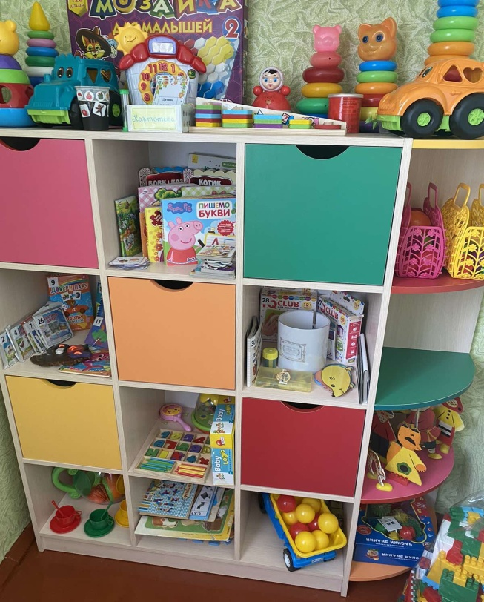
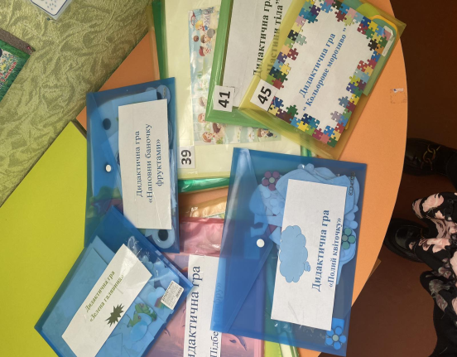
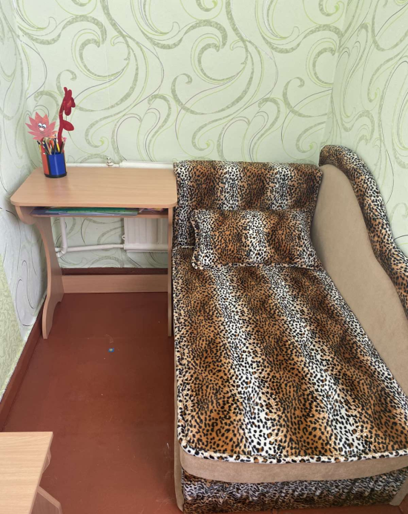
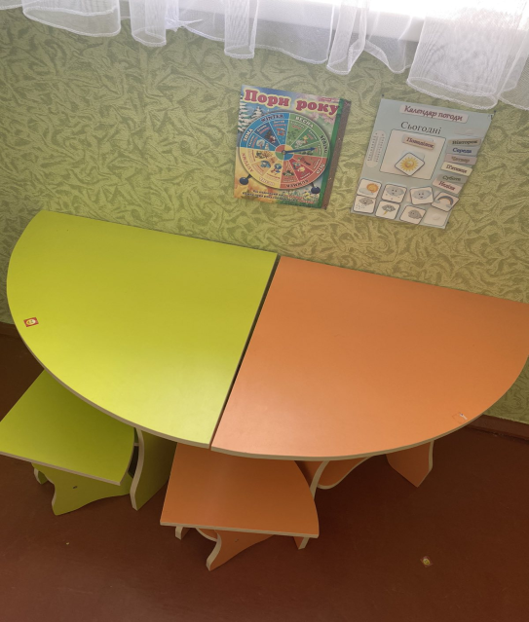
Ресурсна кімната

Slide 14

«Все, що потрібно дітям, — це невелика допомога, трохи надії та хтось, хто вірить у них». Меджик Джонсон.

